Slide 1
WHZ-Westsächsische Hochschule Zwickau
Hochschule für Mobilität

Slide 2

Imagefilm WHZ

Slide 3
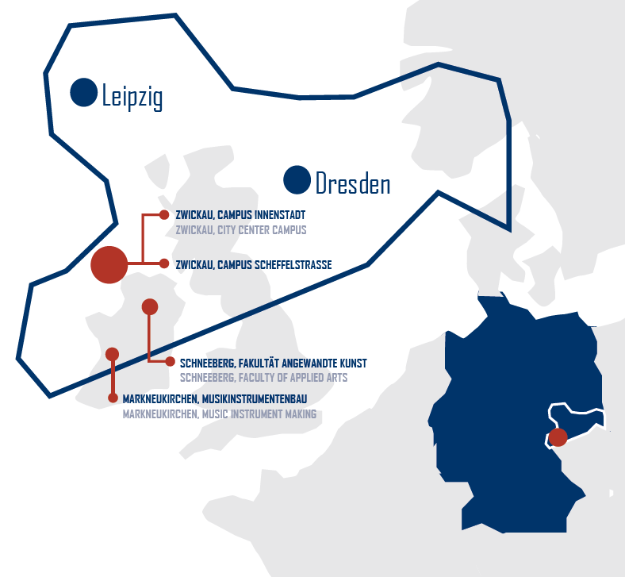
Wo Sie uns finden

Slide 4

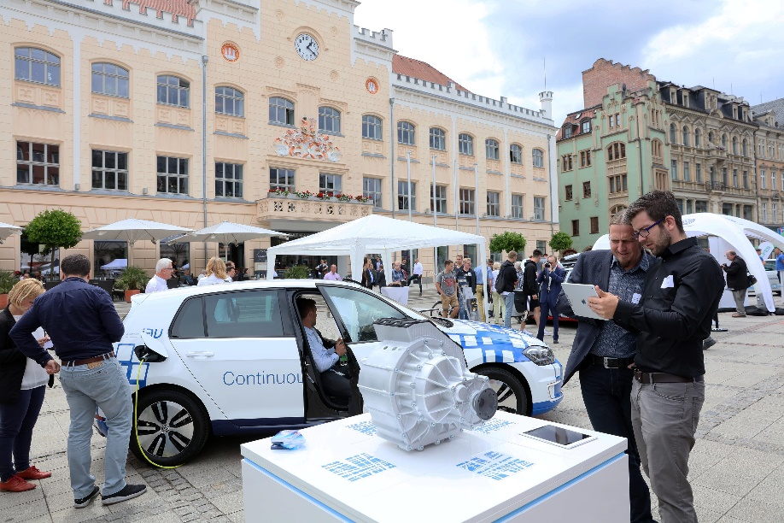
Fakten über Zwickau
92,000 Einwohner
Geburtsort von Robert Schumann
Horch, Audi und Trabant
Automobilstadt (VW Sachsen GmbH und viele Zulieferer)

Slide 5
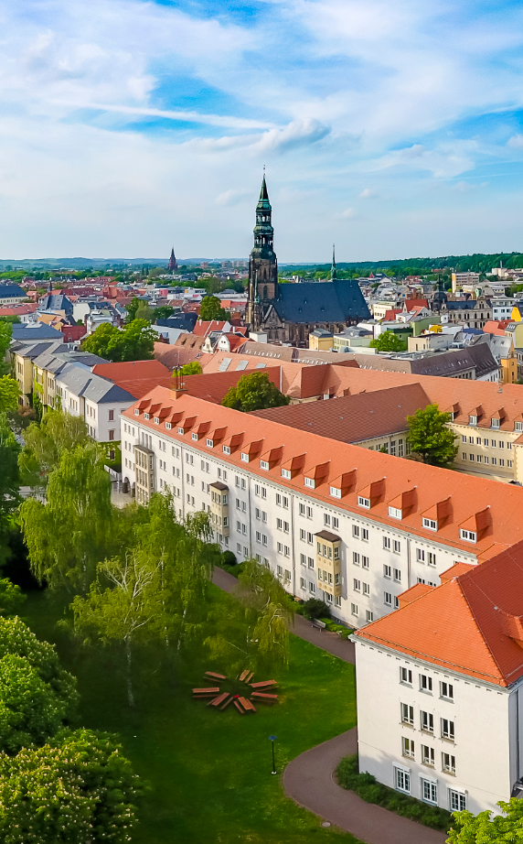
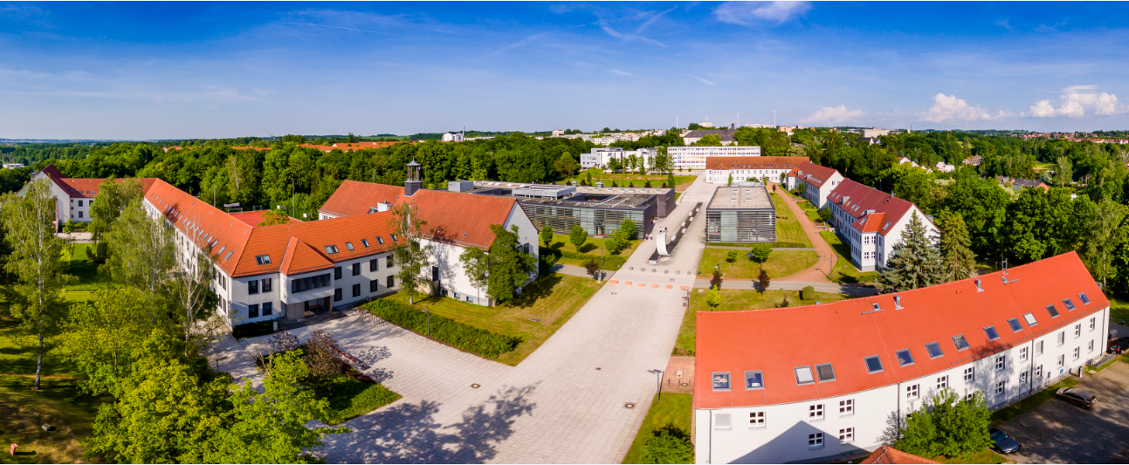
Unsere Hochschule – Fakten und Zahlen
1897 gegründet
4,300 Studierende und 500 ausländische Studierende
150 Professoren (550 Beschäftigte)
8 Fakultäten and 53 Studiengänge
Abschlüsse: Bachelor, Master und Diplom
Notes:
WHZ - founded in 1897 “Engineering school of higher education”
Located at 2 campuses in Zwickau and further locations in Reichenbach, Schneeberg and Markneukirchen
Currently, both campuses have each one solar cell based charging station; both provide the functions “convert to energy” and “use the charge of the vehicle energy storage.” And Saxony’s first public solar charging station is located at the August Horch Museum.

Slide 6

Unsere Hochschule – Fakten und Zahlen
8 Fakultäten
Angewandte Kunst Schneeberg
Angewandte Sprachen und Interkulturelle Kommunikation
Automobil- und Maschinenbau
Kraftfahrzeugtechnik
Elektrotechnik
Gesundheits- und Pflegewissenschaften
Physikalische Technik / Informatik
Wirtschaftswissenschaften

Slide 7

Unsere Hochschule – Fakten und Zahlen
Anteil Studierender in unseren Profilen

Slide 8
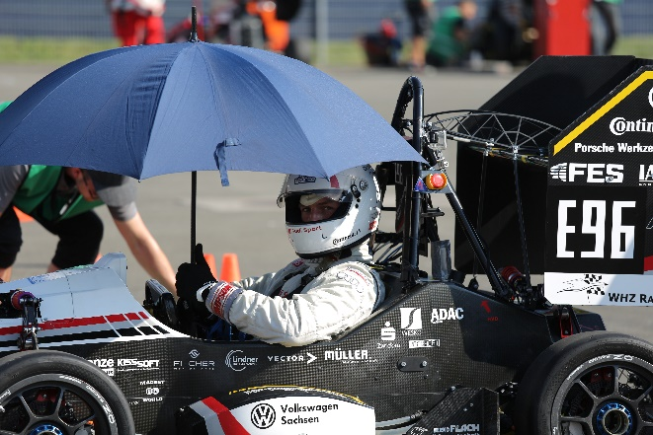
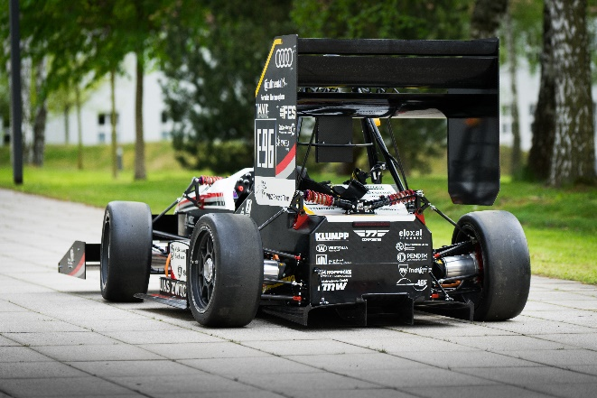
Das Formula Student Racing Team
WHZ Racing Team:
Größtes und erfolgreichstes Praxis-Projekt für Studierende
50 Ingenieure und Wirtschaftswissenschaftler bauen, entwickeln, planen und managen einen Elektrorennwagen
Jährliche Teilnahme am Wettbewerb „Formula Student“

Slide 9
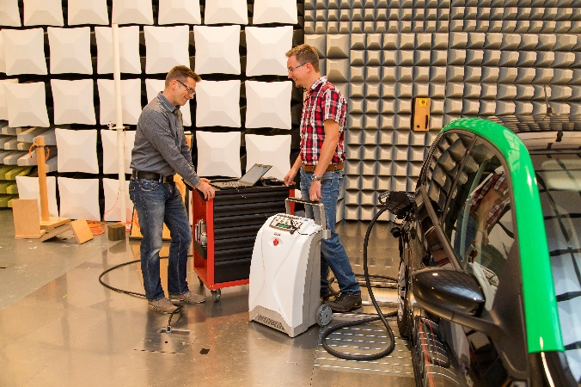
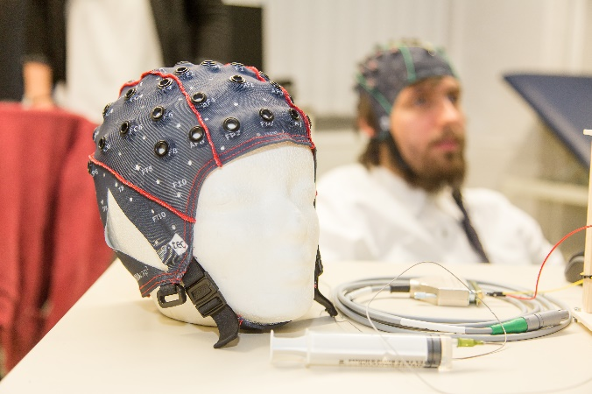
Forschung – Fakten und Zahlen
5 Forschungsprofile:
Fahrzeug & Produktion
Energie & Infrastruktur
Cyber Physical Systems & Digitalisierung
Gesundheit & Medizintechnik
Nachhaltigkeit & Neo-Ökologie
Mobilität
für Mensch & Technik

Slide 10
Forschung – Fakten und Zahlen
9,9 Mio. € in 151 Projekten
121 Drittmittel-Beschäftigte
7 Institute und 6 Forschungszentren
Notes:
In 2017, the research revenues of WHZ amounted to 9.9 million euros. WHZ owes this continuous increase to a team of 156 professors and 265 research assistants in 151 projects, as well as the support of administrative staff. In 2017, each professor raised an average of 63 thousand euros of research funding.

Slide 11
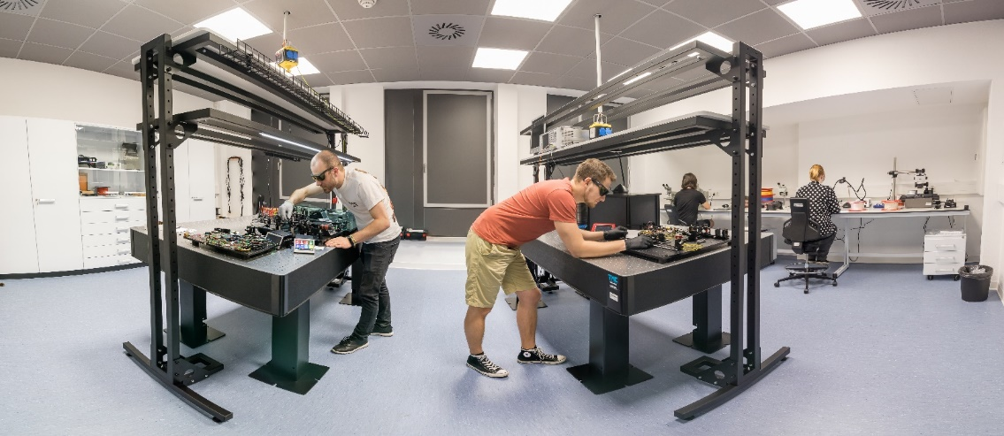
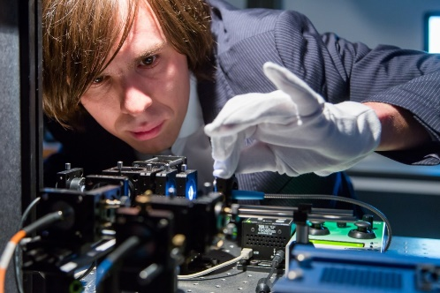

Fraunhofer AZOM an der WHZ
Das Fraunhofer Anwenderzentrum für Optische Messtechnik und Oberflächentechnologien bietet Kompetenzen an:
Photonische Systemkomponenten, Fasertechnologien und Messtechnik
Oberflächen- und Werkstofftechnologien
Bildverarbeitung und Prozesskontrolle

Slide 12
Danke!

